Slide 1
LỚP
ĐS&GT
11
Chương 1: HÀM SỐ LƯỢNG GIÁC VÀ PHƯƠNG TRÌNH LƯỢNG GIÁC
Bài 4. HÀM SỐ LƯỢNG GIÁC
Tiết 4. BÀI TẬP
A
TÓM TẮT LÝ THUYẾT
B
HƯỚNG DẪN GIẢI BÀI TẬP SGK

Slide 2

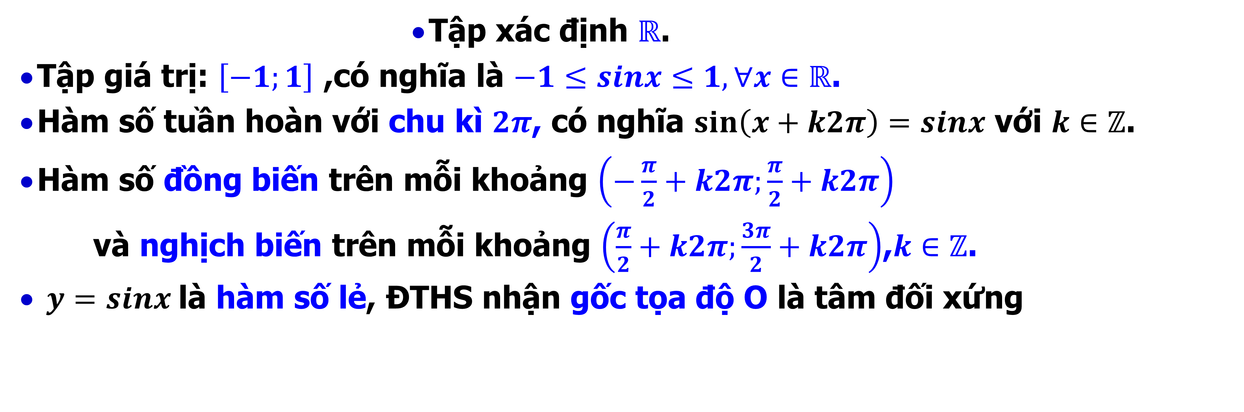
A
TÓM TẮT LÝ THUYẾT
              Tập xác định $ℝ$.
Tập giá trị: $\left[−1;1\right]$ ,có nghĩa là $−1≤sinx≤1,∀x∈ℝ$.
Hàm số tuần hoàn với chu kì $2π$, có nghĩa $sin\left(x+k2π\right)=sinx$ với $k∈ℤ$.
Hàm số đồng biến trên mỗi khoảng $\left(−\frac{π}{2}+k2π;\frac{π}{2}+k2π\right)$
và nghịch biến trên mỗi khoảng $\left(\frac{π}{2}+k2π;\frac{3π}{2}+k2π\right)$,$k∈ℤ$.
$y=sinx$là hàm số lẻ, ĐTHS nhận gốc tọa độ O là tâm đối xứng
I. Hàm số $y=sinx$

Slide 3
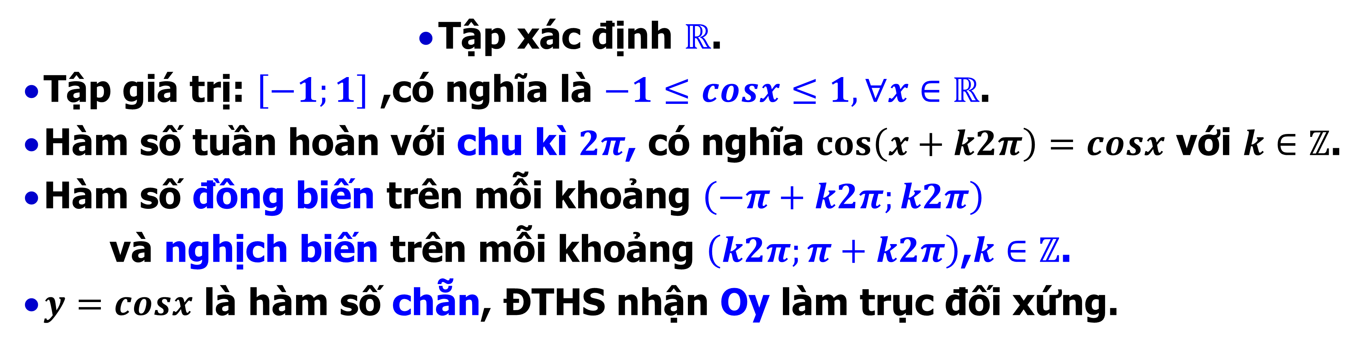

A
TÓM TẮT LÝ THUYẾT
            Tập xác định $ℝ$.
Tập giá trị: $\left[−1;1\right]$ ,có nghĩa là $−1≤cosx≤1,∀x∈ℝ$.
Hàm số tuần hoàn với chu kì $2π$, có nghĩa $cos\left(x+k2π\right)=cosx$ với $k∈ℤ$.
Hàm số đồng biến trên mỗi khoảng $\left(−π+k2π;k2π\right)$
và nghịch biến trên mỗi khoảng $\left(k2π;π+k2π\right)$,$k∈ℤ$.
$y=cosx$ là hàm số chẵn, ĐTHS nhận Oy làm trục đối xứng.
II. Hàm số $y=cosx$

Slide 4


A
TÓM TẮT LÝ THUYẾT
III. Hàm số $y=tanx$
Tập xác định: $ℝ\backslash \left\{\frac{π}{2}+kπ\left|k∈ℤ\right.\right\}$
Tâp giá trị là $ℝ$.
Hàm số tuần hoàn với chu kì $π$, nghĩa là $tan\left(x+kπ\right)=tanx,(k∈ℤ)$.
Hàm số đồng biến trên mỗi khoảng $\left(−\frac{π}{2}+kπ;\frac{π}{2}+kπ\right),\left(k∈ℤ\right)$.
$y=tanx$ là hàm số lẻ, ĐTHS gốc tọa độ O làm tâm đối xứng và nhận mỗi đường thẳng $x=\frac{π}{2}+kπ,k∈ℤ$ làm đường tiệm cận.

Slide 5


A
TÓM TẮT LÝ THUYẾT
III. Hàm số $y=cotx$
Tập xác định: $ℝ\backslash \left\{kπ\left|k∈ℤ\right.\right\}$.
Tập giá trị: $ℝ$.
Hàm số tuần hoàn với chu kì $π$, có nghĩa $cot\left(x+kπ\right)=cotx,(k∈ℤ)$.
Hàm số luôn nghịch biến trên mỗi khoảng $\left(kπ;π+kπ\right),k∈ℤ$.
$y=cotx$ là hàm số lẻ, ĐTHS số nhận gốc tọa độ O làm tâm đối xứng và nhận mỗi đường thẳng $x=kπ,k∈ℤ$làm đường tiệm cận .

Slide 6
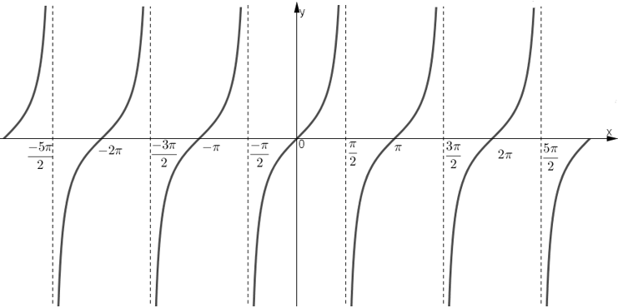
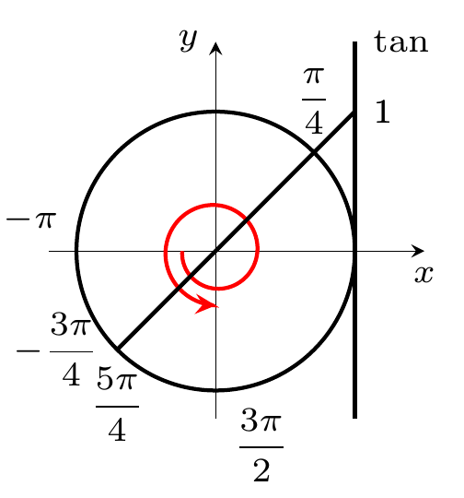

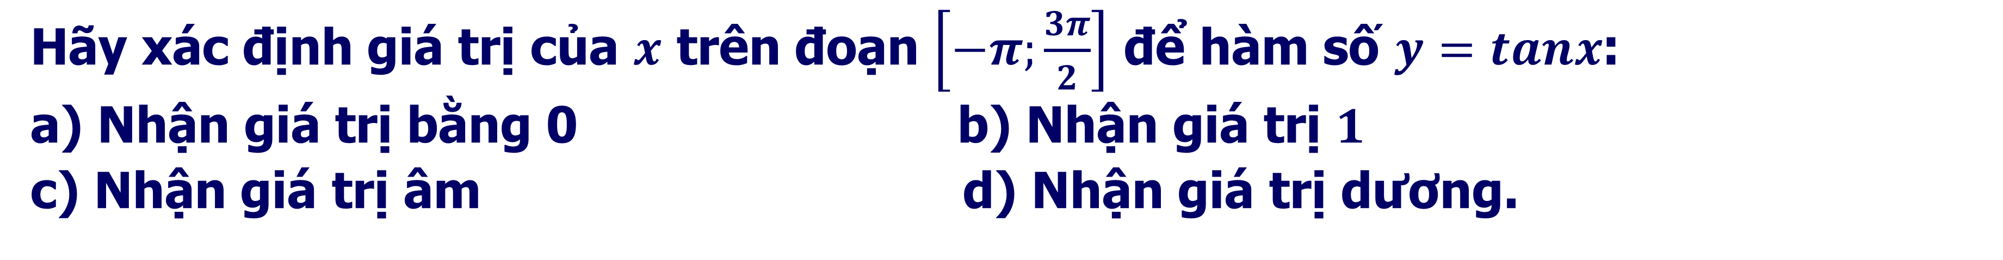
B
CHỮA BÀI TẬP SGK
Bài 1.17
Hãy xác định giá trị của $x$ trên đoạn $\left[−π;\frac{3π}{2}\right]$ để hàm số $y=tanx$:
a) Nhận giá trị bằng 0 b) Nhận giá trị $1$
c) Nhận giá trị âm d) Nhận giá trị dương.
Bài giải
Dựa vào ĐTHS $y=tanx$
ta có trên $\left[−π;\frac{3π}{2}\right],$
$tanx=0$⇔$x∈\left\{−π;0;π\right\}$.
b) Dựa vào đường tròn lượng giác
ta có trên $\left[−π;\frac{3π}{2}\right]$,
$tanx=1$ ⇔$x∈\left\{−\frac{3π}{4};\frac{π}{4};\frac{5π}{4}\right\}$.

Slide 7

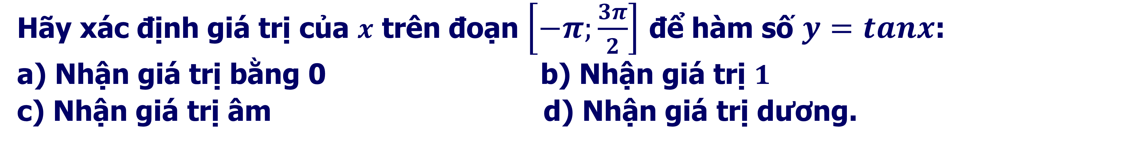
B
CHỮA BÀI TẬP SGK
B
Bài 1.17
Hãy xác định giá trị của $x$ trên đoạn $\left[−π;\frac{3π}{2}\right]$ để hàm số $y=tanx$:
a) Nhận giá trị bằng 0 b) Nhận giá trị $1$
c) Nhận giá trị âm d) Nhận giá trị dương.
Bài giải
c) Dựa vào ĐTHS $y=tanx$
ta có trên $\left[−π;\frac{3π}{2}\right],$
$tan<0$⇔$x∈\left(\frac{−π}{2};0\right)∪\left(\frac{π}{2};π\right)$
d) Dựa vào ĐTHS $y=tanx$
ta có trên $\left[−π;\frac{3π}{2}\right],$
$tanx>0$ ⇔ $x∈\left(−π;\frac{−π}{2}\right)∪\left(0;\frac{π}{2}\right)∪\left(π;\frac{3π}{2}\right)$

Slide 8
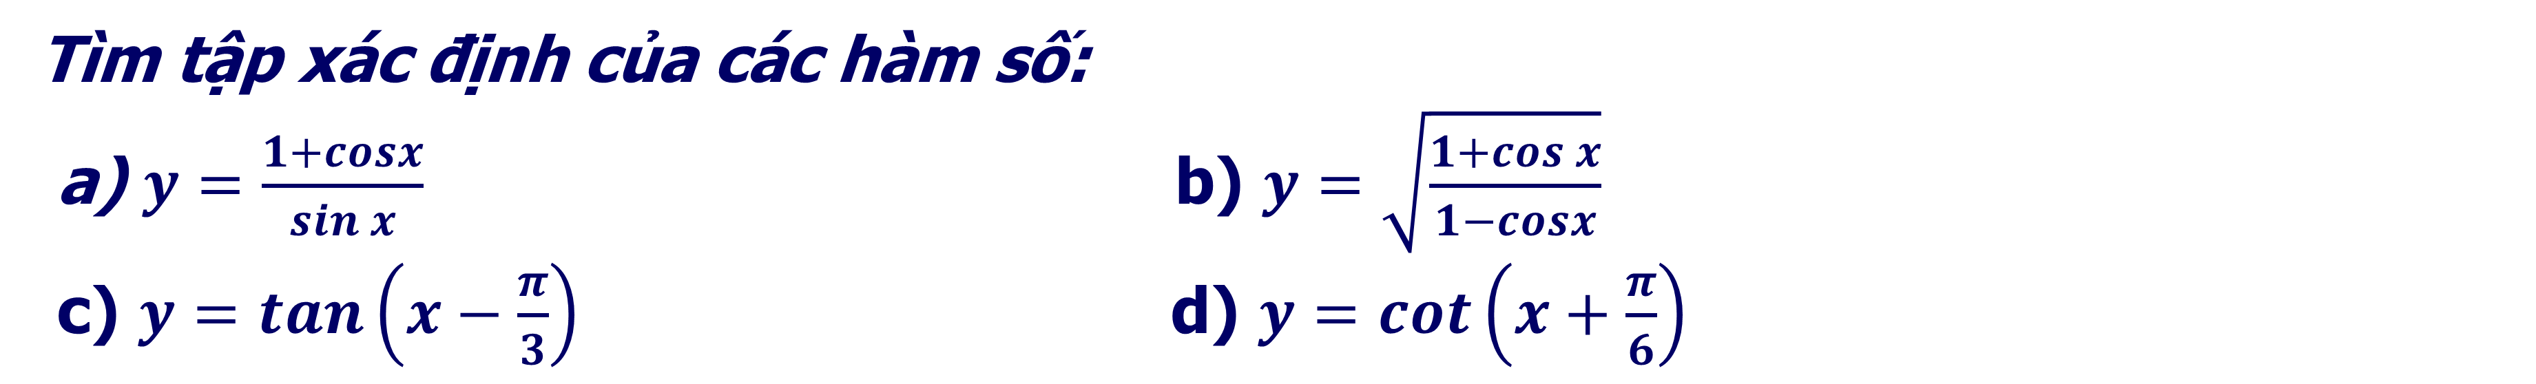
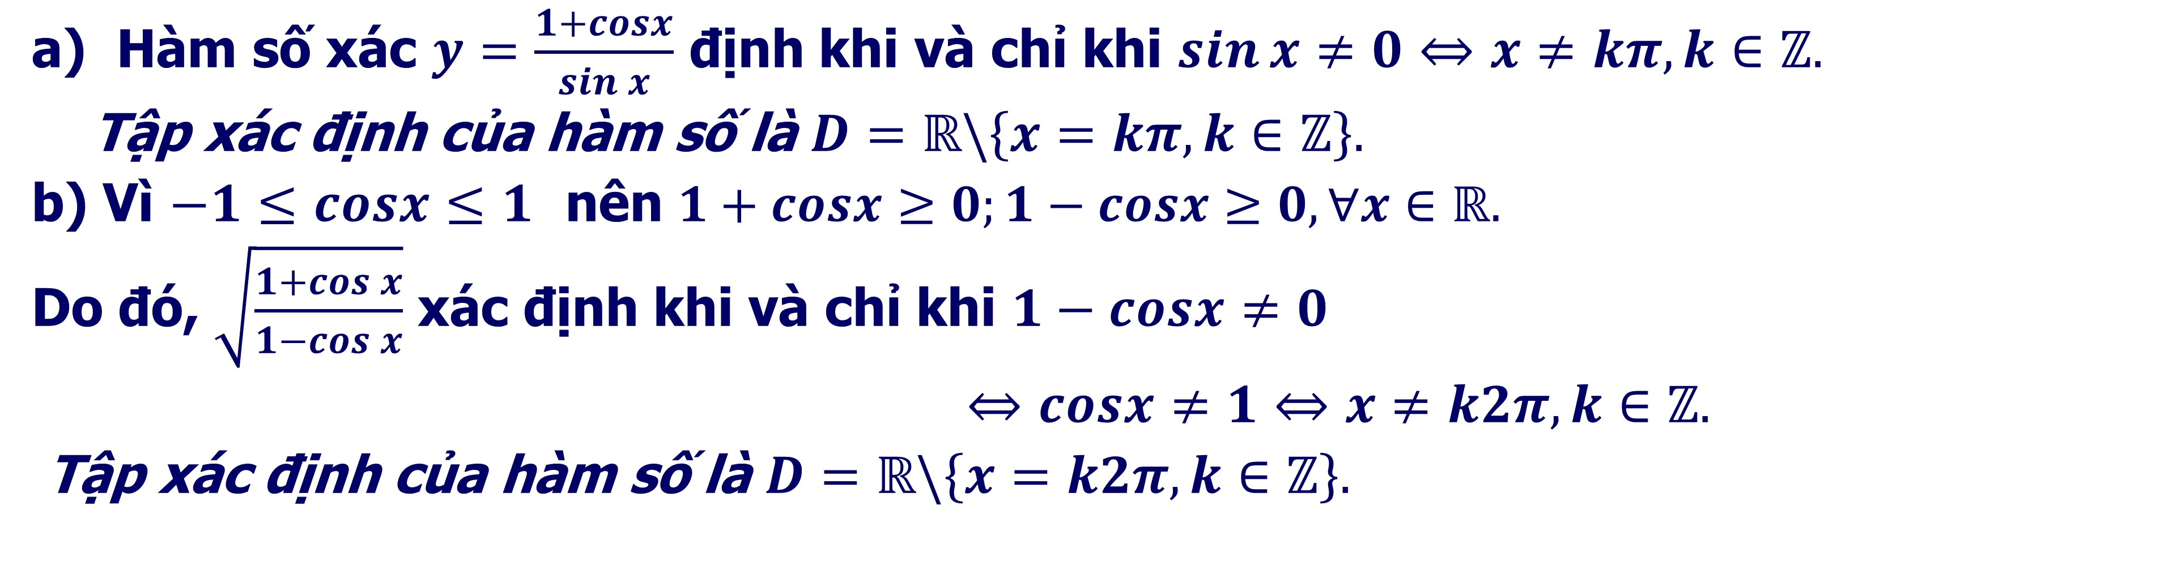
B
CHỮA BÀI TẬP SGK
Bài 2.17
Tìm tập xác định của các hàm số:
a) $y=\frac{1+cosx}{\sin{x}}$ b) $y=\sqrt{\frac{1+\cos{x}}{1−cosx}}$
c) $y=\tan\left(x−\frac{π}{3}\right)$ d) $y=\cot\left(x+\frac{π}{6}\right)$
Bài giải
a) Hàm số xác $y=\frac{1+cosx}{\sin{x}}$ định khi và chỉ khi $\sin{x}≠0⇔x≠kπ,k∈ℤ.$
Tập xác định của hàm số là $D=ℝ\backslash \left\{x=kπ,k∈ℤ\right\}.$
b) Vì $−1≤cosx≤1$ nên $1+cosx≥0;1−cosx≥0,∀x∈ℝ.$
Do đó, $\sqrt{\frac{1+\cos{x}}{1−\cos{x}}}$ xác định khi và chỉ khi $1−cosx≠0$
$⇔cosx≠1⇔x≠k2π,k∈ℤ.$
Tập xác định của hàm số là $D=ℝ\backslash \left\{x=k2π,k∈ℤ\right\}.$

Slide 9

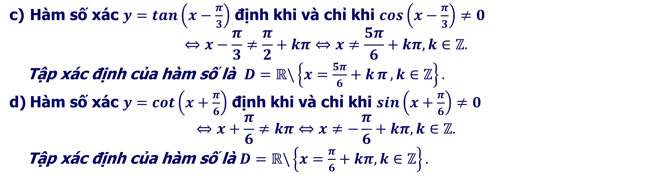
B
CHỮA BÀI TẬP SGK
Bài 2.17
Tìm tập xác định của các hàm số:
a) $y=\frac{1+cosx}{\sin{x}}$ b) $y=\sqrt{\frac{1+\cos{x}}{1−cosx}}$
c) $y=\tan\left(x−\frac{π}{3}\right)$ d) $y=\cot\left(x+\frac{π}{6}\right)$
Bài giải
Hàm số xác $y=\tan\left(x−\frac{π}{3}\right)$ định khi và chỉ khi $cos\left(x−\frac{π}{3}\right)≠0$
$$⇔x−\frac{π}{3}≠\frac{π}{2}+kπ⇔x≠\frac{5π}{6}+kπ,k∈ℤ.$$
Tập xác định của hàm số là $D=ℝ\backslash \left\{x=\frac{5π}{6}+k{π},k∈ℤ\right\}.$
Hàm số xác $y=\cot\left(x+\frac{π}{6}\right)$ định khi và chỉ khi $\sin\left(x+\frac{π}{6}\right)≠0$
$$⇔x+\frac{π}{6}≠kπ⇔x≠−\frac{π}{6}+kπ,k∈ℤ.$$
Tập xác định của hàm số là $D=ℝ\backslash \left\{x=\frac{π}{6}+kπ,k∈ℤ\right\}.$

Slide 10
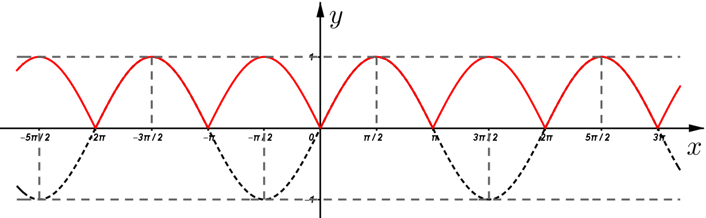

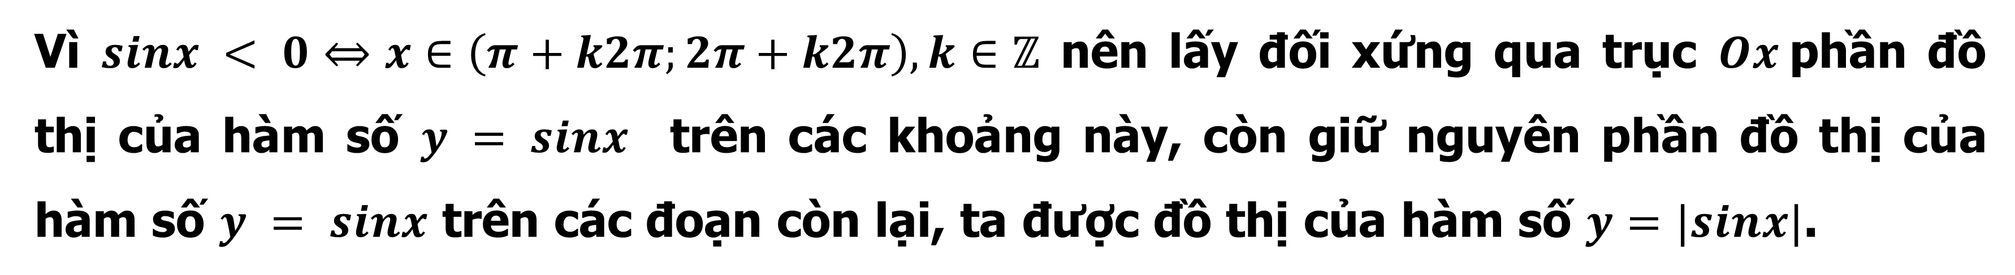
B
CHỮA BÀI TẬP SGK
Bài 3.T17
Dựa vào đồ thị hàm số $y{=}\sin{x}$, hãy vẽ đồ thị hàm số $y{=}\left|\sin{x}\right|$.
Bài giải
Ta có$\left|sinx\right|=\left\{\begin{aligned}&sinx,sinx≥0 \\ &−sinx,sinx<0\end{aligned}\right.$
Vì $sinx < 0⇔x∈\left(π+k2π;2π+k2π\right),k∈ℤ$ nên lấy đối xứng qua trục $Ox$phần đồ thị của hàm số $y = sinx$ trên các khoảng này, còn giữ nguyên phần đồ thị của hàm số $y = sinx$ trên các đoạn còn lại, ta được đồ thị của hàm số $y=|sinx|$.
Ta được đồ thị hàm số $y = |sin x|$ là phần nét liền hình phía trên trục $Ox$

Slide 11

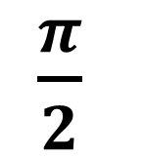

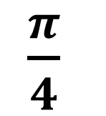
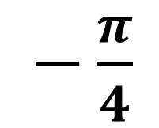
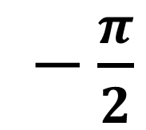
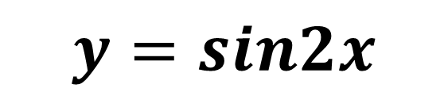
B
CHỮA BÀI TẬP SGK
Bài 4.T17
Chứng minh rằng $\sin{2}\left(x+kπ\right)=\sin{2}x$ với mọi số nguyên $k$. Từ đó vẽ đồ thị hàm số $y=\sin{2}x$.
Bài giải
Ta có$\sin{2}(x+kπ)=\sin{(}2x+2kπ)=\sin{2}x,k∈ℤ$
Suy ra$y=sin2x$ tuần hoàn với chu kì $π$, là hàm số lẻ.
Vẽ ĐTHS $y=sin2x$ trên $\left[0;\frac{π}{2}\right]$ rồi lấy đối xứng qua $O$, được đồ thị trên $\left[−\frac{π}{2};\frac{π}{2}\right].$
$$x$$
$−\frac{π}{2}$
$−\frac{π}{4}$
0
$\frac{π}{4}$
$\frac{π}{2}$
Bảng biến thiên
1
0
0
0
$$y=sin2x$$
$\frac{7}{8}$

Slide 12
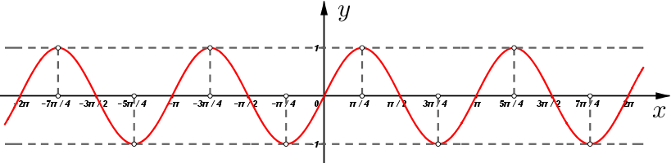

B
CHỮA BÀI TẬP SGK
Bài 4.T17
Chứng minh rằng $\sin{2}\left(x+kπ\right)=\sin{2}x$ với mọi số nguyên $k$. Từ đó vẽ đồ thị hàm số $y=\sin{2}x$.
Bài giải
$\frac{π}{4}$
$\frac{π}{2}$
$$x$$
$−\frac{π}{2}$
$−\frac{π}{4}$
0
1
Bảng biến thiên
$$y=sin2x$$
0
0
0
$\frac{7}{8}$
Tịnh tiến song song với trục $Ox$ các đoạn có độ dài $π$,
ta được đồ thị của hàm số$⇒y=six2x$ trên $R$.
Đồ thị

Slide 13
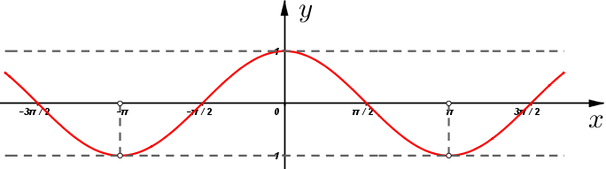

B
CHỮA BÀI TẬP SGK
Bài 5.T18
Dựa vào đồ thị hàm số $y=cosx$ , tìm các giá trị của $x$ để $cos=\frac{1}{2}$.
Bài giải
Nhìn vào đồ thị hàm số $y=c\text{os}x$ ta có:
Đồ thị hàm số $y=c\text{os}x$ và đường thẳng $y=\frac{1}{2}$ cắt nhau tại các điểm có hoành độ tương ứng là: $\frac{π}{3}+k2π$ và $−\frac{π}{3}+k2π$.
Do đó $cosx=\frac{1}{2}$ khi $x=\frac{π}{3}+k2π$ và $x=−\frac{π}{3}+k2π, k∈Ζ$

Slide 14
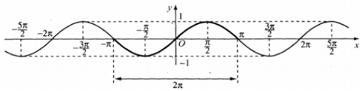

B
CHỮA BÀI TẬP SGK
Bài 6.17
Dựa vào đồ thị hàm số $y=\sin{x}$, tìm các khoảng giá trị của x để hàm số đó nhận giá trị dương.
Bài giải
Đồ thị của hàm số $y=\sin{x}$ trên tập xác định $ℝ$
$\sin{x>0}$ ứng với phần đồ thị nằm phía trên trục OX .
Dựa vào đồ thị hàm số $y=\sin{x}$ta thấy
$\sin{x>0}⇔x∈\left(−2π;−π\right)∪\left(0;π\right)∪\left(2π;3π\right)∪…⇔x∈\left(k2π;π+k2π\right),k∈ℤ.$

Slide 15
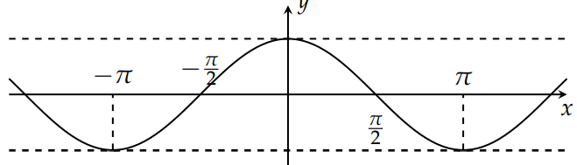


B
CHỮA BÀI TẬP SGK
Bài 7.17
Dựa vào đồ thị hàm số $y=\cos{x}$, tìm các khoảng giá trị của x để hàm số đó nhận giá trị âm
Bài giải
Dựa vào đồ thị hàm số$y=\cos{x}$ ta thấy
Đồ thị của hàm số $y=\cos{x}$trên tập xác định $ℝ$
$\cos{x<0}$ ứng với phần đồ thị nằm phía dưới trục Ox.
$$\cos{x}<0⇔x∈\left(\frac{π}{2}+k2π;\frac{3π}{2}+k2π\right),k∈ℤ.$$

Slide 16
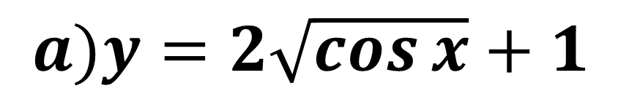

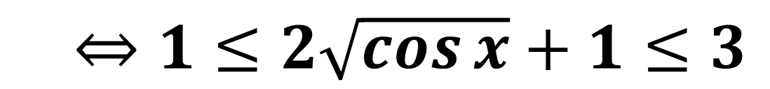
B
CHỮA BÀI TẬP SGK
Bài 8.17
Tìm giá trị lớn nhất của các hàm số:
$$a)y=2\sqrt{\cos{x}}+1$$
$b)y=3−2\sin{x}$
Bài giải
a) Ta có: Đk$\cos{x}≥0$ mà $\cos{x}≤1$ nên $\text{0}≤\cos{x}≤1$
$$⇒0≤\sqrt{\cos{x}}≤1⇔0≤2\sqrt{\cos{x}}≤2$$
$⇔1≤2\sqrt{\cos{x}}+1≤3$
Vậy $\max{y}=3⇔\cos{x}=1⇔x=k2π,k∈ℤ.$
b) Ta có $−1≤\sin{x}≤1⇔−2≤−2\sin{x}≤2⇔1≤3−2\sin{x}≤5.$
Vậy $\max{y}=5⇔\sin{x}=−1⇔x=−\frac{π}{2}+k2π,k∈ℤ.$

